Slide 1
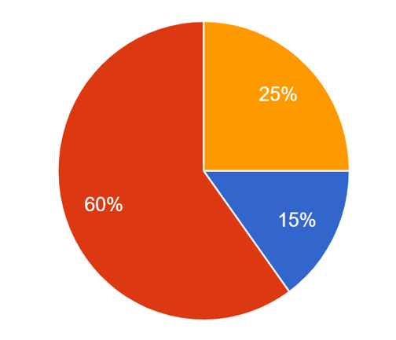
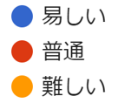
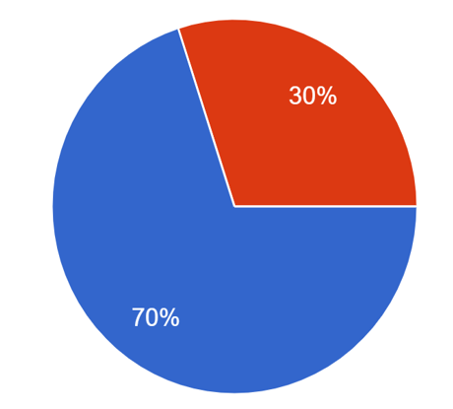
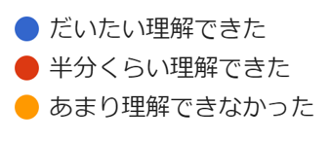
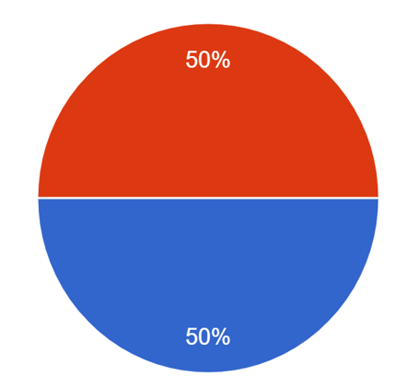
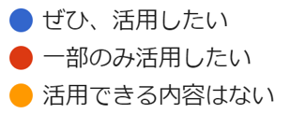
【7/16:OLLライセンス研修会】 回答者：20名
1.Education-sgの説明の「難易度」は？
2.Education-sgの説明の「理解度」は？
4. Education-sgの教材で特に役立った/参考になった箇所は？
3.Education-sgの教材は活用できるか？
・OSS利用時の注意事項として活用したい
・ライセンス違反の事例、受発注時のライセンス情報の提供など
・第2章.OSSライセンスの基礎が理解の整理に役立った。 ライセンス遵守のためにやるべきことは何となく知っていても、それが自社と顧客のどちらの 義務なのかが曖昧だったため、図説いただけて有難かった。
・ライセンス条件の制約レベルの説明
5. Education-sgへの要望
・製品に使用するのではなく、開発過程でOSSを使用する際のライセンスの 注意点なども教えて頂けれ嬉しいです。（聞き逃していたら申し訳ありません。）

Slide 2
[7/16: OLL license workshop] Respondents: 20
1.How difficult is the Education-sg explanation?
2.How understanding is the Education-sg explanation?
●Easy
●Average
●Difficult
●I understood it completely.
●I understood about half of it.
●I didn't understand it very well.
4. What parts of the Education-sg teaching materials were particularly helpful/helpful?
3.Can the Education-sg teaching materials be used?
・I want to use them as precautions when using OSS.
・Examples of license violations, provision of license information when taking orders, etc.
・Chapter 2. The basics of OSS licensing helped me to understand. Even though I knew what to do for license compliance, it was unclear whether it was an obligation of the company or the customer. It was unclear whether it was an obligation or not, so I appreciated the illustration.
・Explanation of the level of restriction in the license terms
●can be used extensively
●can be used partly
●no content can be used
5. Request for Education-sg
・of the license when using OSS in the development process instead of using it in the product I would appreciate it if you could tell me the points to be noted. (I'm sorry if I missed it.)

